Slide 1
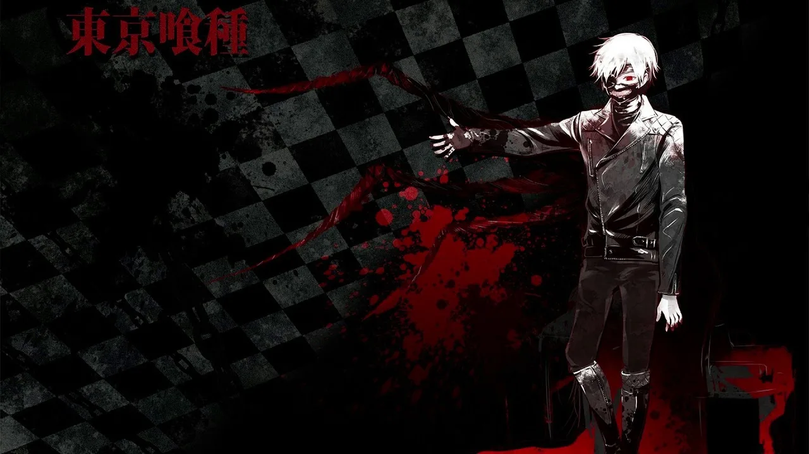
Bloody Requiem
Паньков Е.В.
Беспалов М.К.
Новожилов В.В.
Пурэвсурэн А.

Slide 2
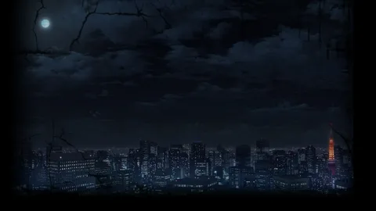
О проекте
Bloody Requiem - Карточная игра в стиле аниме Tokyo Ghoul с механикой Hearthstone
Особенности игры:
­Уникальные иллюстрации для:
• Существ (главные персонажи аниме, персонажи связанные с темой аниме)
• Заклинаний (предметы, способности из аниме)
• Игрового поля (на нем изображены сколопендры, характерная фишка аниме)

Slide 3
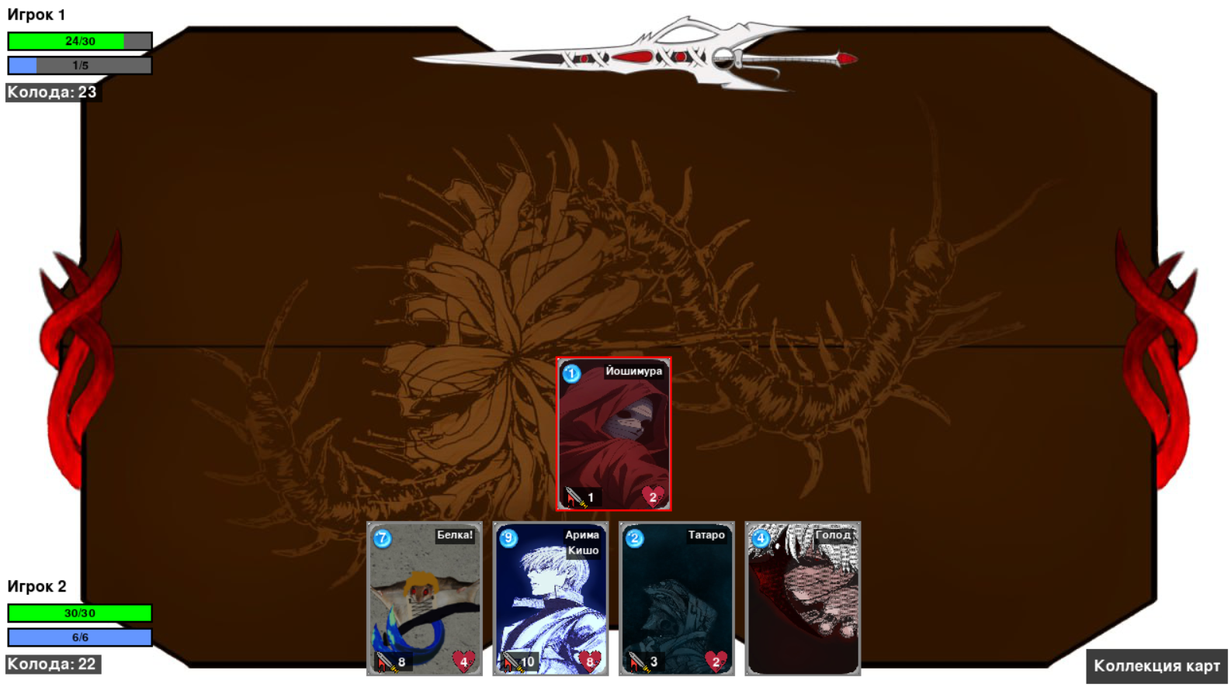
Геймплей и основные механики
Типы карт:
Существа (атака/здоровье).
Заклинания (урон, лечение, баффы, например, "кофе").
Система маны:
Максимум 10 маны, старт с 1 (игрок 1) или 2 (игрок 2).
+1 мана каждый ход.
Боевая механика:
Существа атакуют на следующий ход после выставления их на поле.
Заклинания действуют мгновенно.
В эту игру нужно играть вдвоем, цель - с помощью боевых механик игры опустить здоровье противника до 0, вследствие чего игра заканчивается

Slide 4
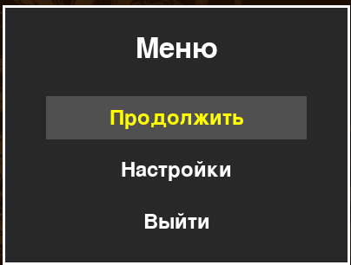
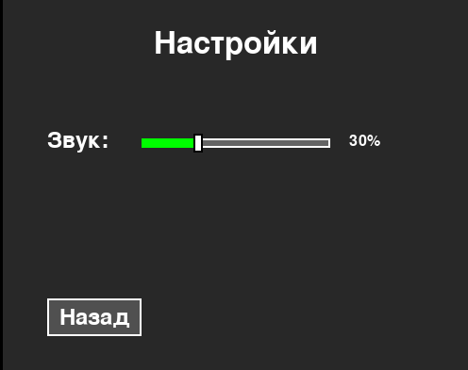
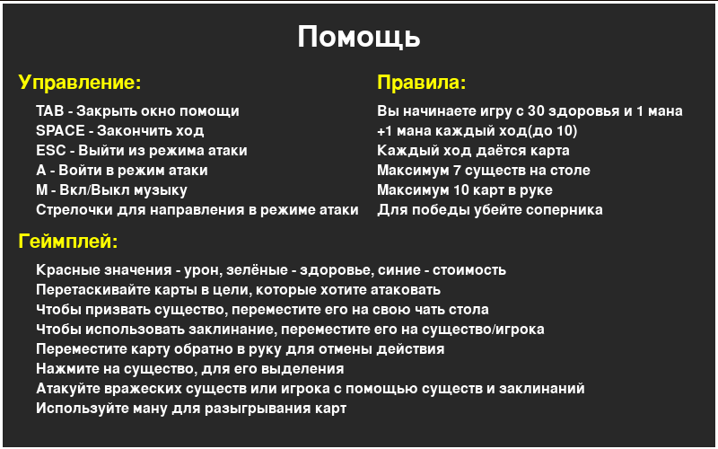
Интерфейс
Игровой HUD:
Шкалы здоровья и маны (левый край экрана).
Кнопки действий (правый верхний угол).
Карты:
Отображение здоровья, урона и стоимости на самой карте.
Меню:
"Начать игру", "Настройки" (громкость звука), "Выход".
Визуальный стиль:
Уникальные иллюстрации персонажей сделанные вручную
Правила:
Помощь в игре на TAB

Slide 5
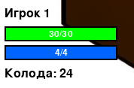
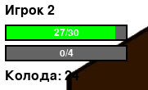
Цель игры и система ходов
Цель: опустить здоровье соперника (30 HP) до 0.
Ход игрока:
Розыгрыш карты (существо или заклинание).
Атака существ (если они на поле >1 хода).
Использование заклинаний (мгновенный эффект).
Смена хода:
Кнопка "Завершить ход" → передача хода противнику.
Карты противника скрыты (перевернуты рубашкой вверх).

Slide 6
Спасибо за внимание!
Ссылка на GitHub проект

